Slide 1
LC15 : Solvants
Mathieu Markovitch

Slide 2
Classification de quelques solvants
Solvant | Moment dipolaire | Permittivité relative | Proticité | Catégorie | Solubilise
Eau | 1,85 D | 80,1 | Oui | Polaire, protique, très dissociant | Composés ioniques et partiellement ioniques (anions fortement solvatés)
Acétone | 2,88 D | 20,7 | Non | Polaire, aprotique, dissociant | Composés ioniques et partiellement ioniques (cations fortement solvatés)
Toluène | 0,38 D | 2,38 | Non | Apolaire, aprotique, peu dissociant | Composés apolaires
Cyclohexane | 0 D | 2,02 | Non | Totalement apolaire, aprotique, peu dissociant | Composés apolaires

Slide 3
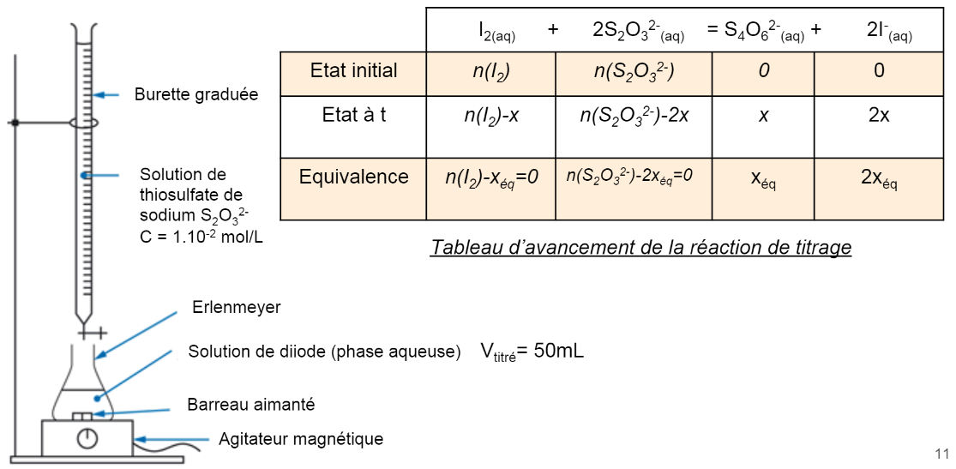
Titrage colorimétrique

Slide 4
Conclusion
Nombreuses applications des solvants
Prendre en compte les caractéristiques du solvant (caractère polaire, protique, dissociant) selon l’usage.
Toujours privilégier un solvant moins dangereux pour nous…
… Et pour l’environnement : chimie verte

